Slide 1
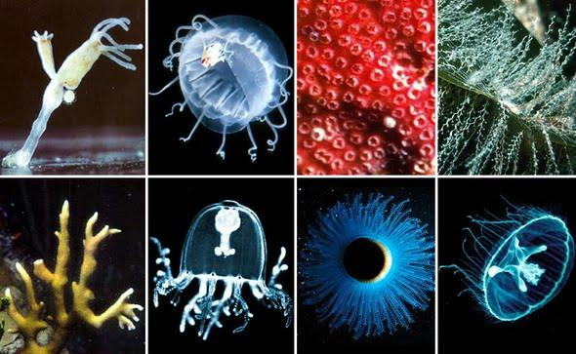
Жалкі – двошарові тварини. Небезпека жалких для здоров’я людини.

Slide 2
Характерні риси жалких
Жалкі – постійні мешканці водойм, як морів, так і прісних. На відміну від губок, у них формуються тканини.
Жалкі – це двошарові тварини, їхнє тіло побудоване із зовнішнього шару – ектодерми та внутрішнього шару – ентодерми.

Slide 3
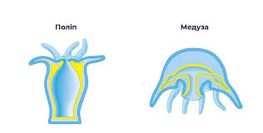
Життєві форми
Медуза
Поліп

Slide 4
Поліп
Медуза
Ведуть прикріплений або малорухливий спосіб життя. Їхнє тіло нагадує мішок, на верхньому полюсі якого розташований ротовий отвір, оточений щупальцями.
Аактивно плавають у товщі води. Тіло схоже на парасольку, по краях якої розташовані численні щупальця. У центрі ввігнутої частини парасольки є ротове стебельце з ротовим отвором на верхівці.

Slide 5
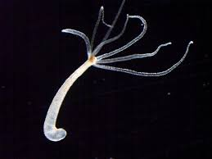
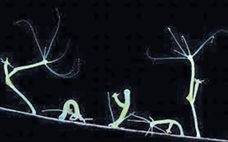
Гідра – поодинокий поліп
У прісних водоймах гідр можна побачити на підводних предметах, до яких вони прикріплюються підошвою.
Це основа нижньої частини тіла гідри – стебельця, що діє як присосок.
На протилежному полюсі тіла розташований ротовий отвір, оточений щупальцями

Slide 6
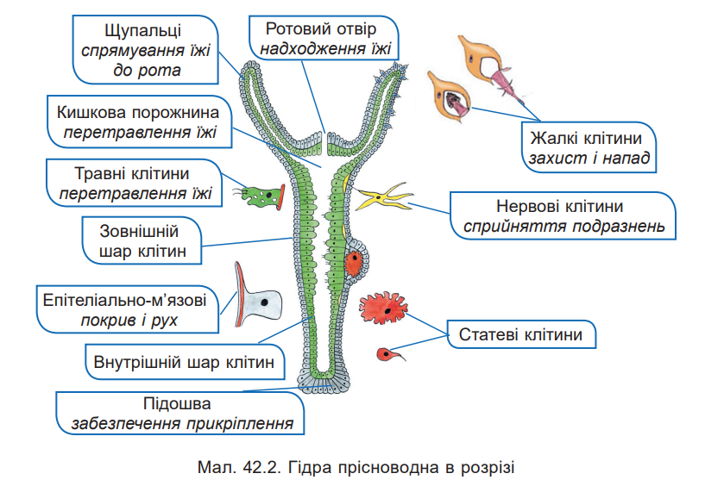
Стінки тіла жалких складаються з двох шарів клітин – зовнішнього і внутрішнього.
Між ними розташований тоненький шар міжклітинної речовини, що має вигляд пружної пластинки. Він виконує опорну функцію.
Рот у гідри веде в мішкоподібну кишкову порожнину, в якій перетравлюється їжа. У жалких рот слугує як для поглинання їжі, так і для виведення неперетравлених її решток.
У зовнішньому шарі є жалкі клітини (звідси й походить назва цих тварин – жалкі). Слугують жалкі клітини для захисту, ураження здобичі та її утримання; найбільше їх на щупальцях.
Типи клітин: 1. епітеліально-м’язові клітини, 2. нервові клітини, 3. травні клітини, 4. залозисті клітини, 5. жалкі клітини.

Slide 7
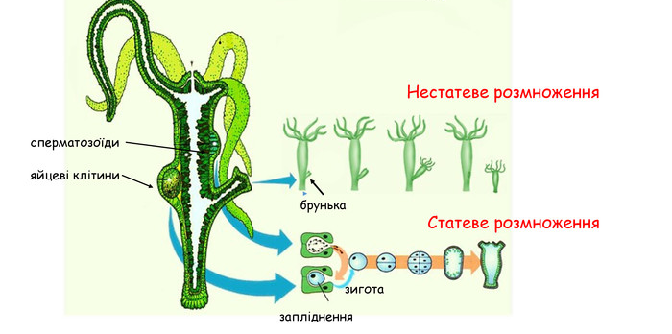
Розмноження гідри
https://www.youtube.com/watch?v=vwm2tkHm47U&t=5s

Slide 8
Різноманітність Жалких
Підряд | Медузозої (Medusozoa), близько 4 000 видів
 | Гідроїдні (Hydrozoa): |  | Сифонофори
 |  |  | Антомедузи
 | Сцифоїдні (Scyphozoa): |  | Дискомедузи
 |  |  | Коренероті медузи
 |  |  | Корономедузи
 | Кубомедузи (Сubozoa)
 | Ставромедузи (Staurozoa)
Підряд | Коралові поліпи (Anthozoa), близько 6 000 видів
 | Восьмипроменеві | Шестипроменеві

Slide 9

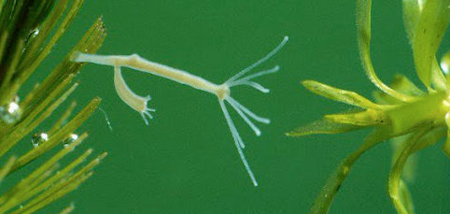
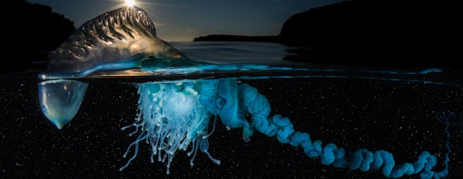
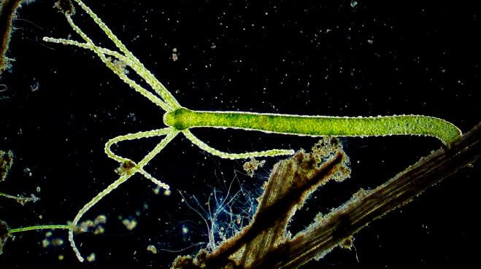
Медузозої: Гідроїдні (Hydrozoa)
життєвий цикл, зазвичай, має стадії поліпа й медузи, включає личинку (планулу);
пануюче покоління – поліп;
медузоїдне покоління просте
Антомедузи. Гідра звичайна (Hydra vulgaris)
Сифонофори. Португальський кораблик (Phisalia physalis)
Антомедузи. Гідра зелена (Hydra viridissima)

Slide 10
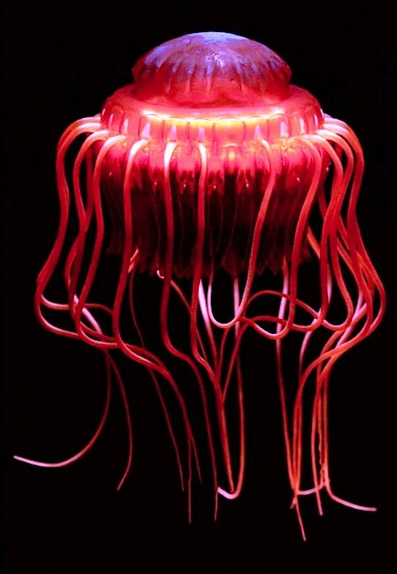
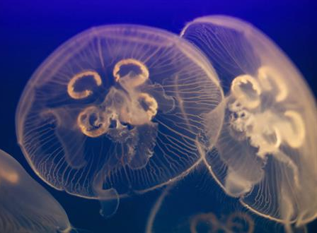
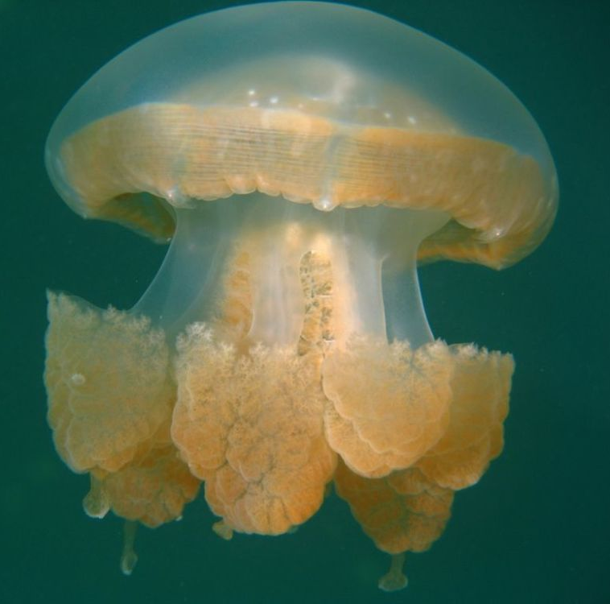
Медузозої: Сцифоїдні (Scyphozoa)
морські жалкі;
більша частина життєвого циклу припадає на стадію медузи
Ряд Дискомедузи.
Медуза вухата (Aurelia aurita)
Ряд Коренероті медузи.
Золота медуза (Mastigias papua)
Ряд Корономедузи.
Медуза Атолла (Atolla parva)

Slide 11
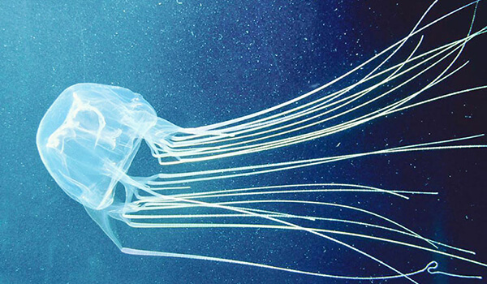
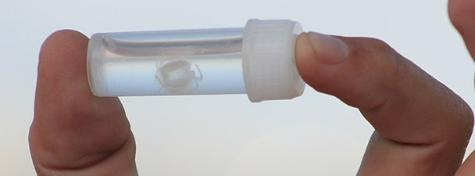
Медузозої: Кубомедузи (Сubozoa)
мешканці тропічних морей з океанічною солоністю;
мають купол прямокутної форми;
складні очі мають відіграють роль у харчуванні та розмноженні;
статоцисти – органи рівноваги сприяють швидким рухам;
притаманний позитивний фототаксис;
отрута небезпечна для людини
Морська оса
Іруканджі

Slide 12
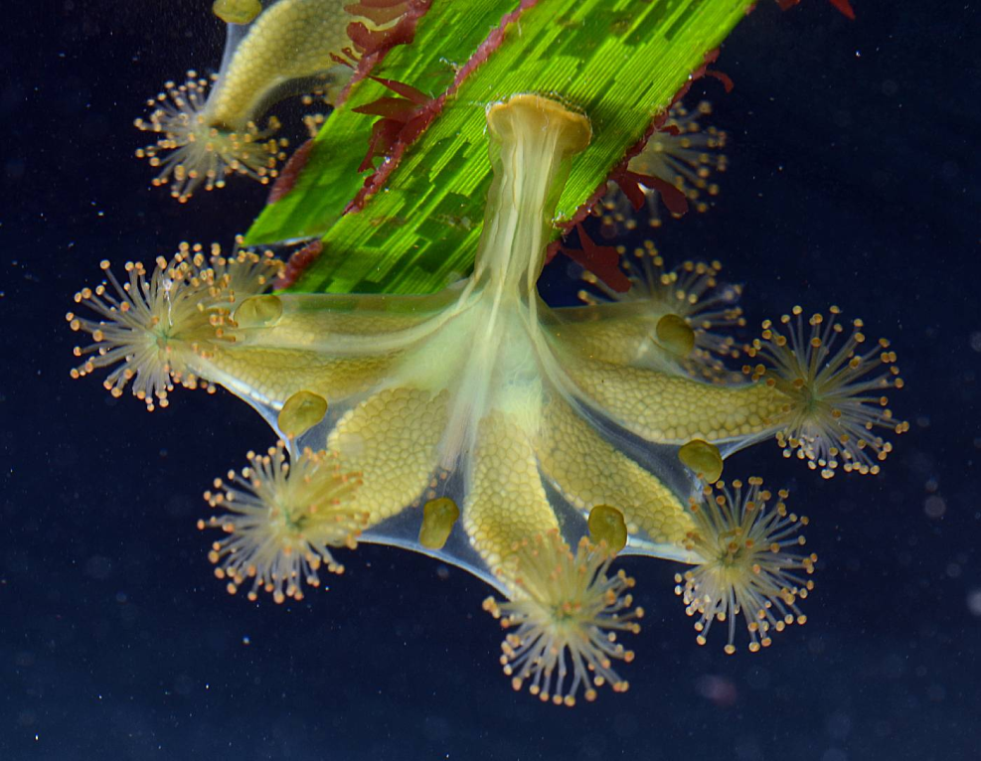
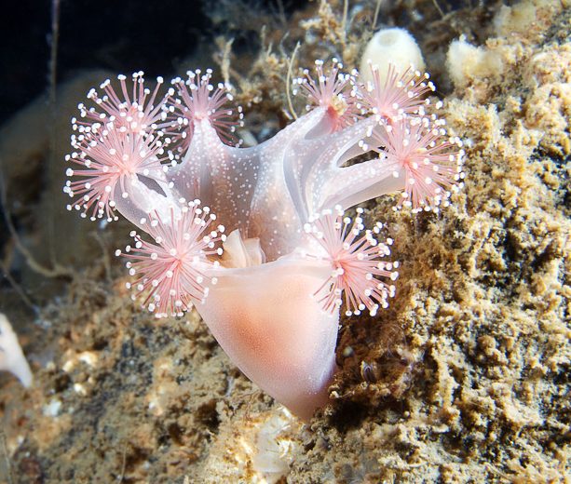
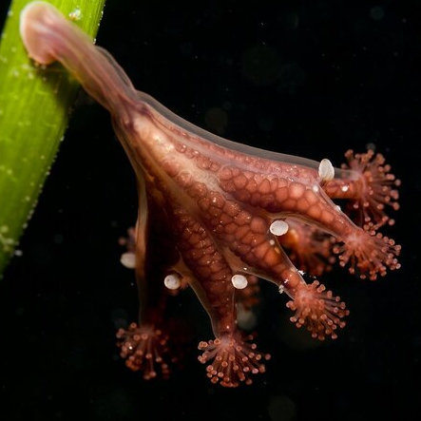
Медузозої: Ставромедузи (Staurozoa)
сидячі медузи;
прикріплюються до субстрату липким диском на кінці стебловидного виросту зовнішньої поверхні куполу
Морська оса
Халіклістус (Haliclystus sanjuanensis)
Люцернарія (Lucernaria)
Cтавромедуза

Slide 13
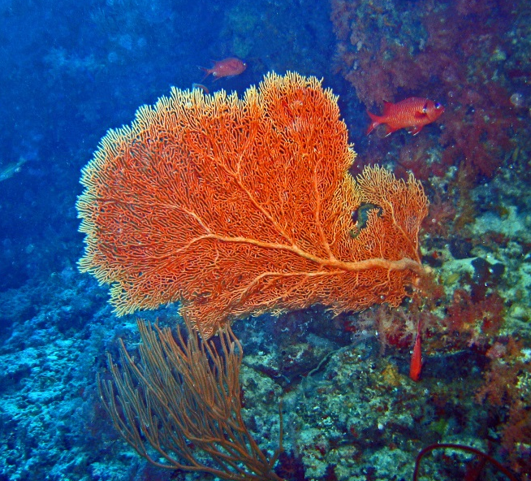
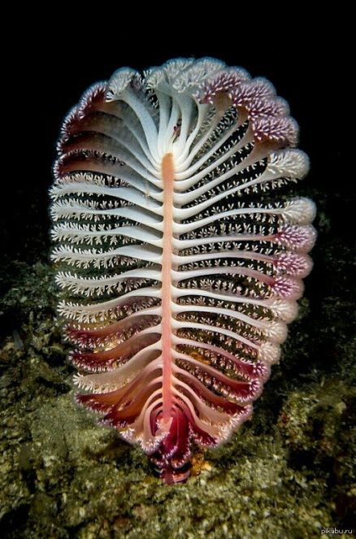
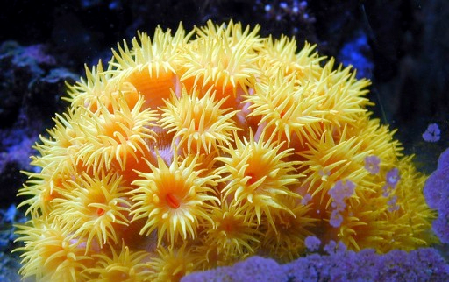
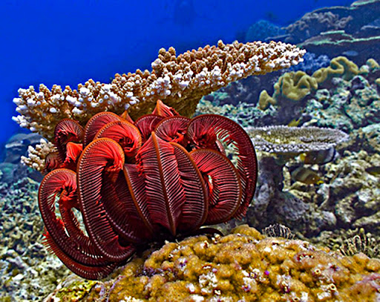
Коралові поліпи (Anthozoa)
виключно морські;
у життєвому циклі відсутня зміна поколінь і стадія медузи, є лише поліпоїдне покоління; внутрішня порожнина розділена на камери
Рогові корали
Склераксонія (Scleraxonia)
Морське перо
Восьмипроменеві
Рогові корали
Морські пера
Сонячні корали
Сонячні корали.
Тубастрея (Tubastrea aurea)
Морське перо

Slide 14
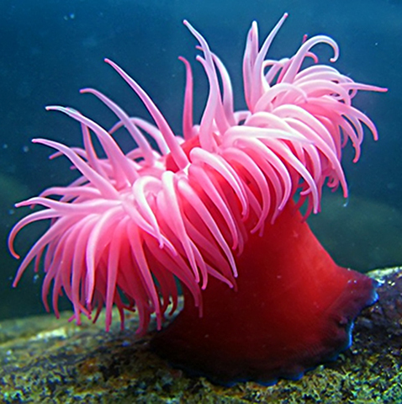
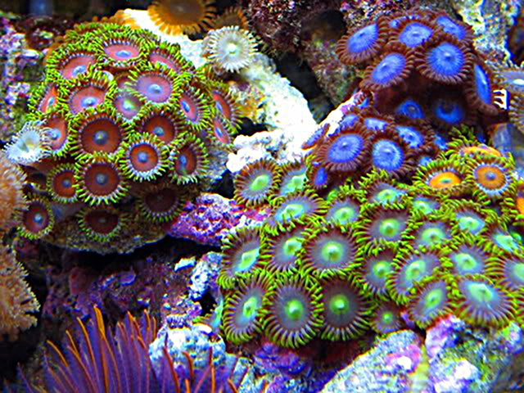
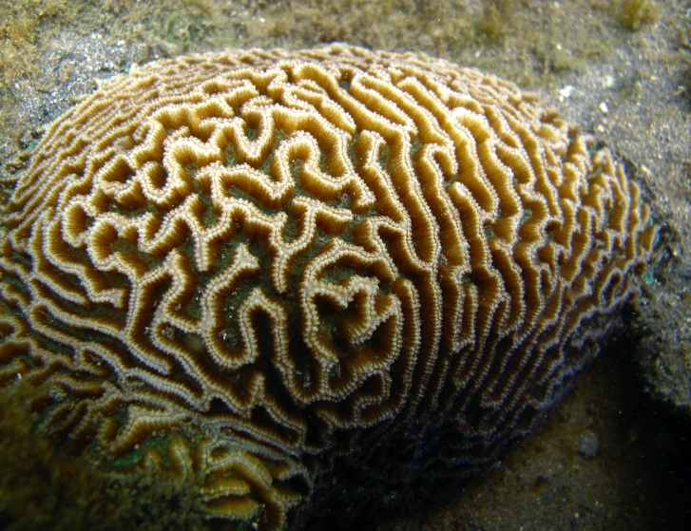
Коралові поліпи (Anthozoa)
Шестипроменеві
Актинії
Мадрепорові корали
Кіркові корали
Ряд Кіркові корали.
Кіркові коралли (Zoantharia)
Ряд Мадрепорові корали
Платигіра (Platygyra lamellina)
Ряд Актинії. Актинія кінська (Actiniaria)

Slide 15
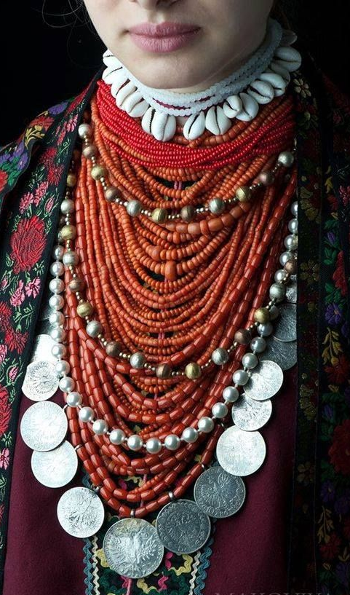
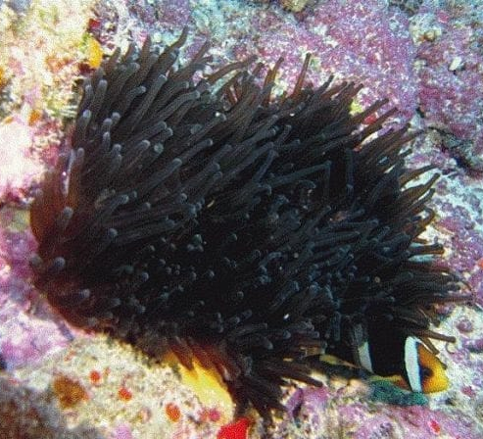
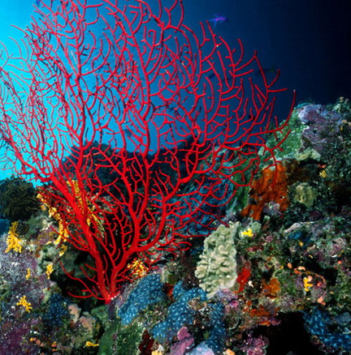
Роль Жалких у природі та житті людини
будівельний матеріал (вапняк із рифоутворюючих мадрепорових коралів);
виготовлення ювелірних прикрас (червоні, чорні корали);
лікарські препарати (простагландини з коралів);
лабораторні об’єкти (гідри для вивчення регенерації)
Чорні корали
Атол
Червоні корали
Морська оса

Slide 16
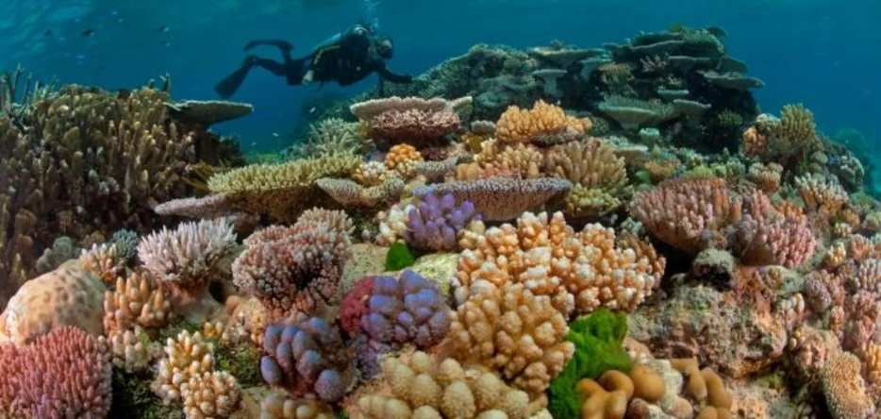
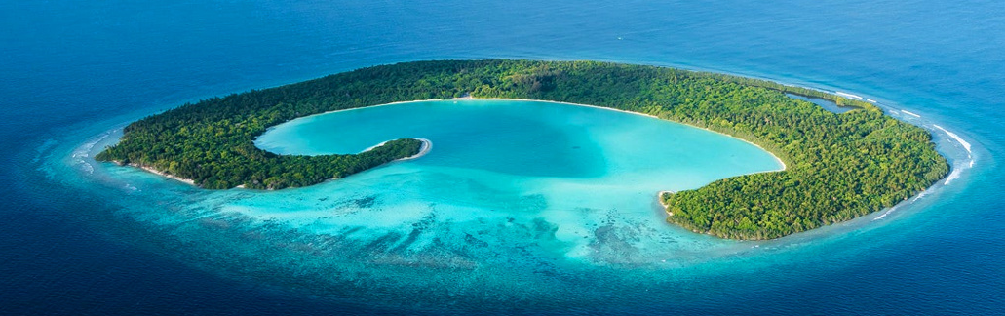
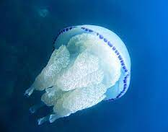
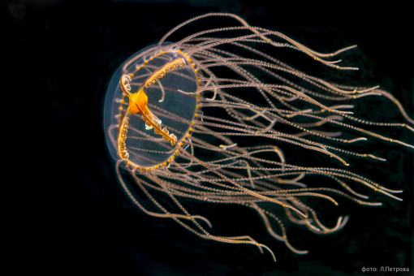
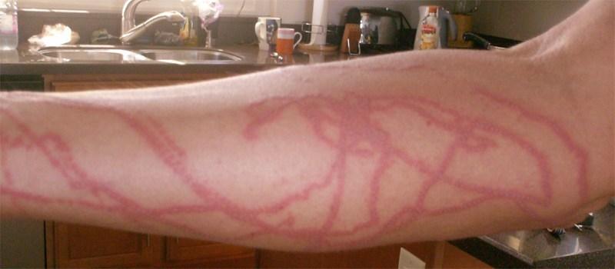

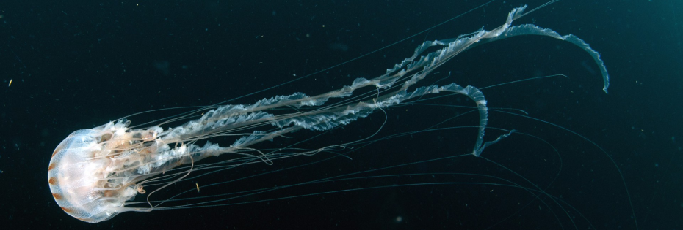
Роль Жалких у природі та житті людини
формують екосистеми морів;
утворення рифів та островів – атолів;
отруйні (фізалії, медуза-вітрильник, медуза-хрестовик, морська оса);
їжа для людини (аурелія, ропілема їстівна)
Коралові рифи
Атол
Ропілема
Медуза-хрестовик
Опіки, спричинені Морською осою
Морська оса

Slide 17
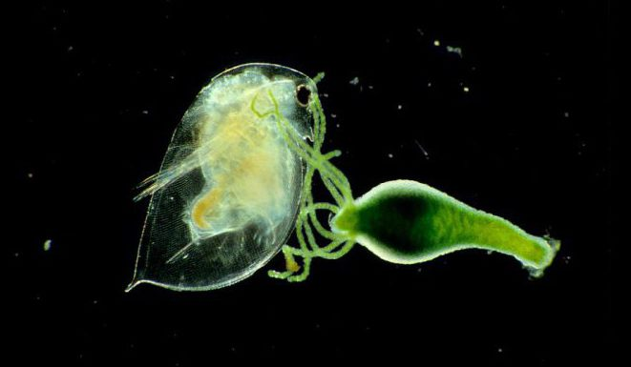

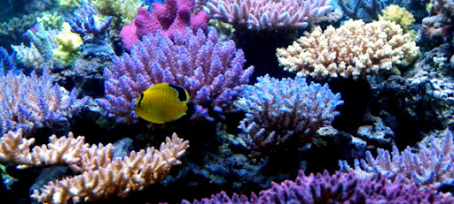
Роль Жалких у природі та житті людини
гідри завдають шкоду рибницьким господарствам;
скелети мадрепорових коралів є сировиною для добування вапна та шліфувальних матеріалів
Гідра зелена і дафнія
Мадрепорові корали
Морська оса

Slide 18
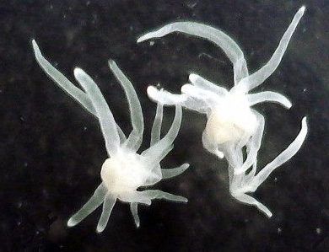
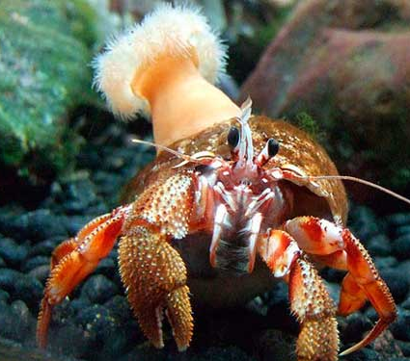
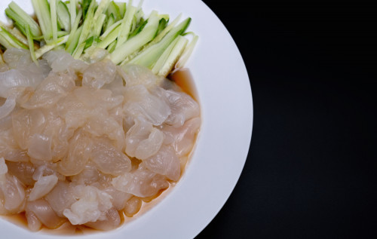
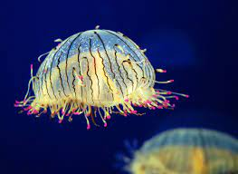
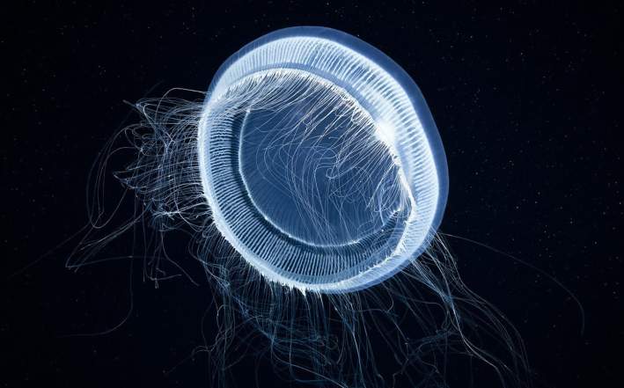
Роль Жалких у природі та житті людини
ланцюги живлення;
поліподій паразитує на ікрі осетрових риб;
мутуалізм (взаємовигідне співжиття) рака-відлюдника та актиній;
Червона книга України – Оліндіас несподіваний, Меризія азовська
Коралові рифи
Поліподій
«Кришталеве м’ясо»
Оліндіас несподіваний
Меризія азовська
Рак-відлюдник

Slide 19
Узагальнення
Жалкі – безхребетні тварини, що мешкають у водоймах.
Тіло складається з двох шарів клітин.
Мають жалкі клітини для нападу та захисту.
До групи Жалкі (Кишковопорожнинні) належать поліпи, медузи, корали.

Slide 20
Поміркуйте
Із чим пов’язана друга назва жалких – кишковопорожнинні?
У чому переваги та недоліки прикріпленого способу життя коралових поліпів?
У кого з жалких – поліпів чи медуз – краще розвинена нервова система? Аргументуйте.

Slide 21
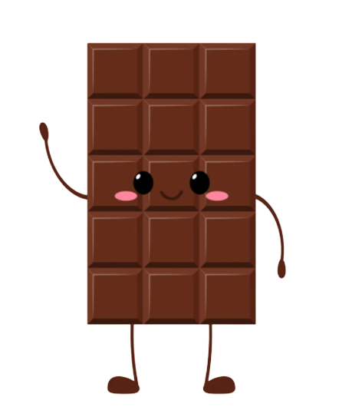
Рефлексія
На уроці я:
Дізнався/лася…
Зрозумів/ла…
Навчився/лася…
Найбільший мій успіх – це…
Найбільші труднощі я відчув/ла…
Я не вмів/ла, а тепер умію…
Я змінив/ла своє ставлення до…
На наступному уроці я хочу…

